Slide 1
Linked ECE
Romain Brisse
Alexis Martin
Gabriel Padis

Slide 2
Sommaire
Backend
Frontend
Solution techniques
Git
Bilan Collectif
Bilan Personnels
Sources

Slide 3
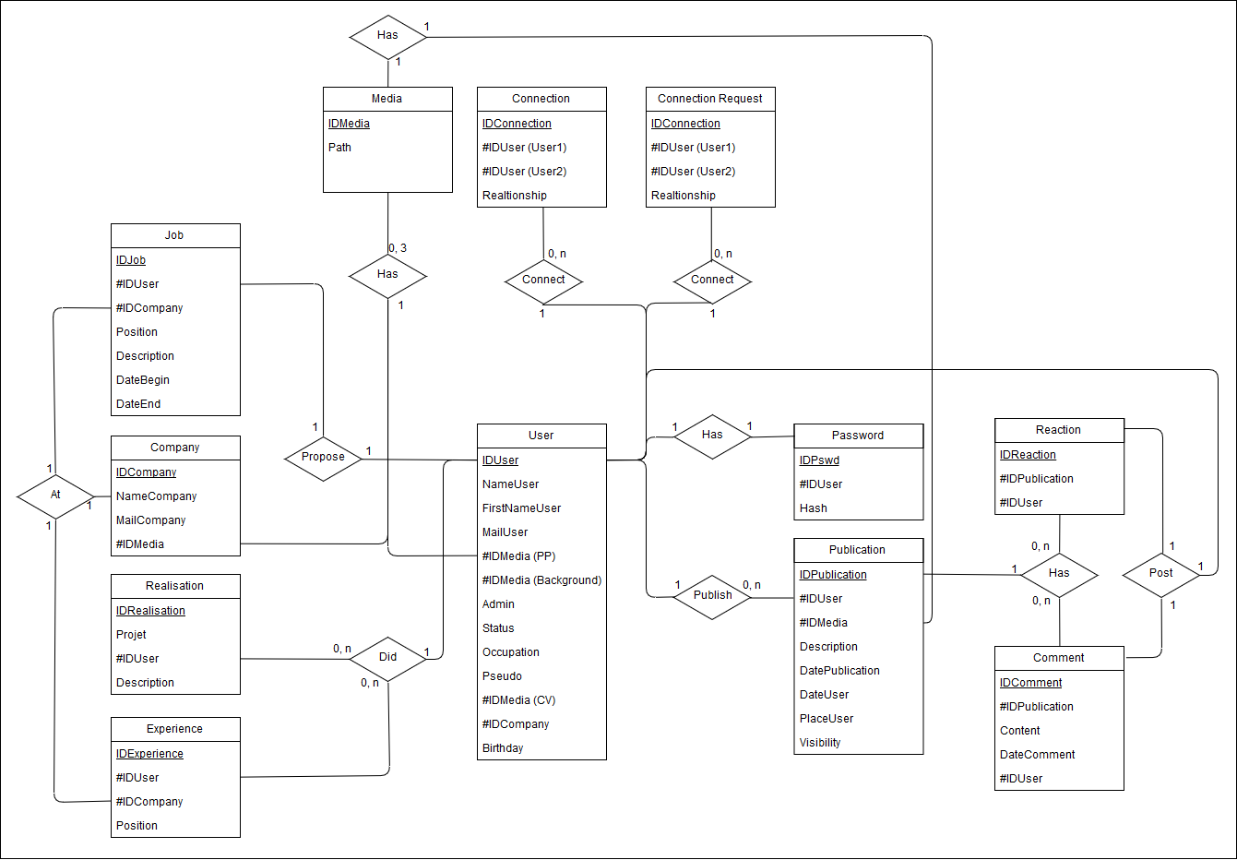
Backend

Slide 4
Frontend - UX Design
Expérience utilisateur != Design

Slide 5
Frontend - Bootstrap
Apprentissage
Utilisation
Modification

Slide 6
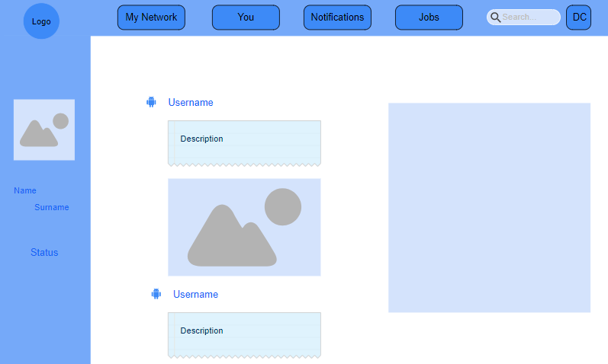
Frontend - Architecture

Slide 7
Solution Techniques - 1
MySQL
Localhost
“Choucroutte” & Password Hash
PHP
PHP Version : 5.6.25
Mysqli
Password_hash (algo : PASSWORD_DEFAULT) -> Blowfish symmetric block cipher cryptographic algorithm
$_SESSION

Slide 8
Solution Techniques - 2
Javascript
JQuery 3.3.1
Ajax
CSS
Bootstrap 3.3.7
HTML
HTML5
Hidden form

Slide 9


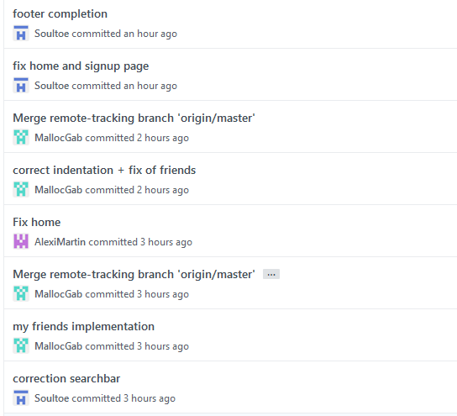
Git : GitHub
https://github.com/Soultoe/LinkedECE
Travail en parallèle sur la même branche
Développement de nombreuses fonctionnalités inter-dépendantes
Merges

Slide 10
Bilan Collectif
Déroulement :
Bonnes interactions et travail régulier en équipe
Proof of concept plutôt que quelque chose d’utilisable
Distribution naturelle des tâches dans l’équipe
Intéressant d’approfondir les interactions entre langages
Remarques :
Plus sécurisé que Twitter
Intéressant mais réalisable seulement par les meilleurs élèves
Explication du CDC à revoir : pas assez précise et remanié en permanence

Slide 11
Bilans Personnels
Romain Brisse | Alexis Martin | Gabriel Padis
Responsable Design : Un habitué du back-end qui prend goût au front-end Découverte des frameworks | Responsable User Information : Projet dense mais amusant à faire Très intéressant | Responsable Base de Données : Aime le design de BDD Cherche toujours une solution esthétique au Connexion entre Utilisateurs Dans la vraie vie facture les changements du CDC en plein projet

Slide 12
Sources
https://work.smarchal.com/twbscolor/css/e74c3cc0392becf0f1ffbbbc0
https://openclassrooms.com/courses/prenez-en-main-bootstrap/elements-de-base
https://stackoverflow.com/questions/18529274/change-navbar-color-in-twitter-bootstrap
https://www.w3resource.com/php/function-reference/in_array.php
https://secure.php.net/manual/en/function.array-merge.php
https://secure.php.net/manual/en/function.strcmp.php
https://secure.php.net/manual/en/function.unlink.php
https://www.w3schools.com/jquery/jquery_selectors.asp
https://stackoverflow.com/questions/5404839/how-can-i-refresh-a-page-with-jquery
https://stackoverflow.com/questions/5470729/jquery-get-id-from-class-selector
https://api.jquery.com/jquery.ajax/
https://www.w3schools.com/jquery/jquery_ajax_get_post.asp
https://stackoverflow.com/questions/15576548/how-to-pass-parameters-in-get-requests-with-jquery
https://www.w3schools.com/jsref/met_loc_reload.asp
Louis Felix Galeota

